Slide 1





UNIVERSIDAD JUÁREZAUTÓNOMA DE TABASCO
DIVISIÓN ACADÉMICA DE CIENCIASECONOMICO ADMINISTRATIVO
LICENCIATURA EN ADMINISTRACIÓN
ACTIVIDAD
CASO DE ESTUDIO SOBRE CALIDAD EN LA INDUSTRIA
ASIGNATURA: :
ADMINISTRACIÓN DE LA CALIDAD
GRUPO :
7MO GLA
MARTES- JUEVES 3:00 A 5:00
INTEGRANTES :
•202B39023 AMERICA MAYLEN OCHOA RUIZ
•212B39371 JOSE EDUARDO DÍAZ GUZMÁN
•212B39359 LEONARDO SAID LOPEZ MORALES
•212B39363 KARINA LOPEZ ALMEIDA

Slide 2


ÍNDICE
  •Introducción
  •Nuestra empresa
  •Recursos
  •Estrategias de marketing
  •Etapas del proyecto
  •Publicidad
  •Reportefinanciero
  •Nuestro mercado
  El equipo

Slide 3

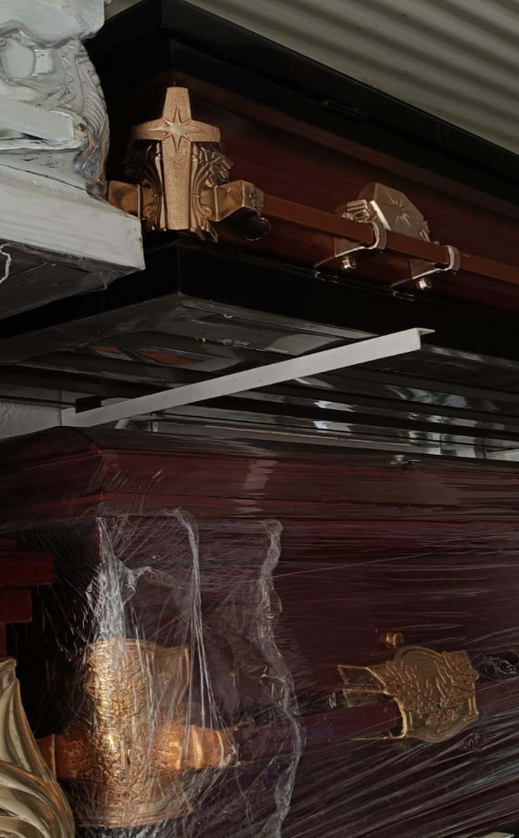

INTRODUCCIÓN
En un mundo cada vez más competitivo, la calidad se ha convertidoen un factor esencial para eléxito de cualquierorganización, y la industriafuneraria no es la excepción. El presenteproyecto se centra en el análisis de la administración de la calidaden la empresa funeraria "La Guadalupe". A través de un caso de estudiodetallado, buscamosidentificar, evaluar y proponermejorasen los procesos de calidad, con el fin de satisfacer las expectativas y necesidades de sus clientesen un momento tan sensible como lo es elduelo.

Slide 4


HISTORIA
La Funeraria La Guadalupana comenzó su historia en 2009 como un pequeño negocio familiar, impulsado por el consejo de un amigo cercano. Aunque empezaron con recursos limitados, la motivación y el esfuerzo de la familia permitieron que el negocio prosperara poco a poco. Conforme los servicios de La Guadalupana ganaban aceptación, cada tres o cuatro meses podían agregar un ataúd más para atender la demanda, un paso significativo para una empresa naciente en esta industria tan delicada.
Mirando hacia el futuro, Funeraria La Guadalupana continúa evolucionando. Actualmente están trabajando para añadir una sala velatoria que permita a las familias despedir a sus seres queridos en un ambiente cómodo y digno.

Slide 5

PRACTICA DE GESTIÓN DE CALIDAD IMPLEMENTADA
Capacitación Continua del Personal
Mejora Continua de las Instalaciones y el Equipamiento
Desde sus inicios, La Guadalupana ha invertido en la capacitación de su equipo, especialmente en el arte del embalsamado, lo que les ha permitido ofrecer un servicio especializado y profesional.
Con el fin de brindar un ambiente digno y cómodo para las despedidas, La Guadalupana realiza mejoras constantes en sus instalaciones y equipos.
Control de Proveedores
Paquetes de Prevención a Futuro
La funeraria ha establecido relaciones sólidas con proveedores confiables para asegurar una amplia gama de productos de alta calidad, desde ataúdes hasta urnas
En 2014, la funeraria implementó servicios de prevención, brindando la opción de planificar servicios funerarios con anticipación.
Retroalimentación y Evaluación de Clientes
Personalización del Servicio
La opción de ataúdes personalizados, elaborados por un carpintero experimentado que es también socio de la funeraria, permite a las familias elegir diseños únicos que honran la memoria de sus seres queridos
La Guadalupana recopila y evalúa las opiniones de las familias a las que ha brindado servicio, utilizando esta información para mejorar constantemente su atención.

Slide 6
ANALISIS DEL RESULTADO
Crecimiento gradual y controlado
Capacitación en embalsamado y expansión de servicio integral
Introducción de los paquetes de prevención a futuro
Impacto en la satisfacción al cliente:
El control en el crecimiento asegura que cada cliente reciba un trato personalizado y cuidadoso, lo que aumenta la satisfacción y la percepción de profesionalismo. La comunidad valora esta dedicación, fortaleciendo la lealtad y las recomendaciones boca a boca.
m pulvinar.
Impacto en la satisfacción del cliente:
Este servicio integral no solo demuestra una atención genuina y respetuosa, sino que también reduce la carga logística y emocional para los clientes.
Impacto en la satisfacción del cliente:
Para muchos clientes, el poder anticipar y gestionar estos aspectos brinda una tranquilidad adicional y, en muchos casos, genera ahorros a largo plazo.
Impacto en la competitividad:
Contar con un embalsamado profesional en la funeraria da a La Guadalupana un punto de diferenciación, especialmente en comunidades donde puede ser menos común tener un servicio completo.
Impacto en la competitividad:
Este modelo de previsión es una innovación en su comunidad y contribuye a que La Guadalupana se perciba como una empresa moderna y consciente de las necesidades financieras de sus clientes.
Impacto en la competitividad:
Un crecimiento paulatino en un mercado local les permite entender mejor las demandas de su comunidad, evitando errores comunes en negocios de rápido crecimiento.

Slide 7
ANALISIS DEL RESULTADO
Opciones de cajas de madera personalizadas
Relaciones con proveedores y variedad de productos
Proyecto de una sala velatoria y renovación constante de equipos
Impacto en la satisfacción del cliente:
El poder personalizar las cajas permite a las familias participar en la despedida de una forma única y personal. Este detalle eleva la experiencia del cliente, brindando una sensación de consuelo y respeto hacia los deseos de los seres queridos fallecidos.
Impacto en la satisfacción del cliente:
La variedad de opciones garantiza que cada cliente pueda encontrar algo adecuado a sus necesidades, preferencias y presupuesto. Esta flexibilidad y variedad aumentan la satisfacción del cliente, ya que sienten que tienen opciones acordes a sus expectativas.
Impacto en la satisfacción del cliente:
Una sala velatoria será un espacio para el duelo más cómodo y adecuado para las familias, mejorando significativamente su experiencia y brindando un entorno respetuoso para el último adiós.
Impacto en la competitividad:
Este servicio de ataúdes personalizados es un diferenciador importante, que puede atraer a un segmento de mercado dispuesto a pagar por un servicio único y respetuoso. Este enfoque creativo les da una ventaja sobre otros proveedores de servicios funerarios más estandarizados.
Impacto en la competitividad:
Al tener acceso a una variedad de productos de calidad, La Guadalupana fortalece su competitividad en el mercado. En comparación con otras funerarias que pueden ofrecer opciones limitadas, la posibilidad de elección en materiales y diseños convierte a La Guadalupana en una opción más atractiva.
Impacto en la competitividad:
Esta renovación constante y mejora de instalaciones les permite competir con servicios de mayor escala, aumentando su competitividad al ofrecer instalaciones y equipos de alta calidad que algunos competidores locales pueden no tener.

Slide 8


GRAFICAS Y
ANALISIS

Slide 9
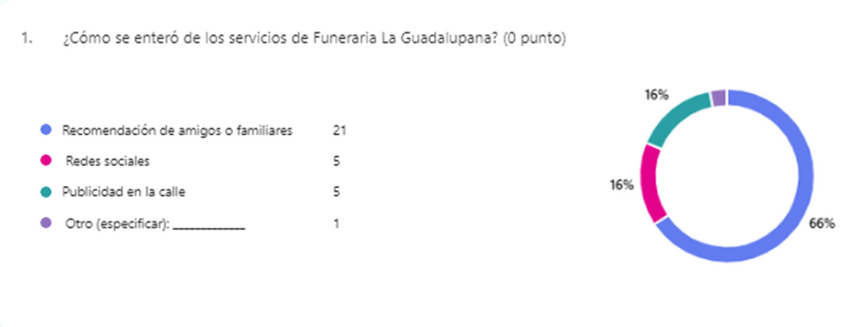
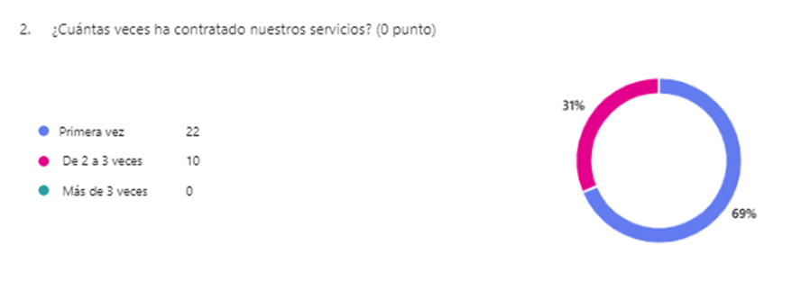
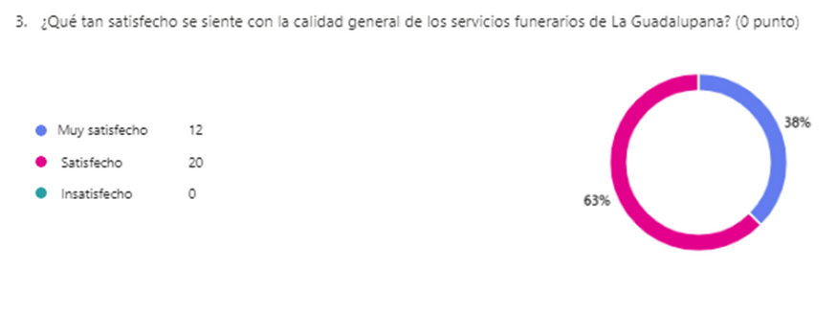
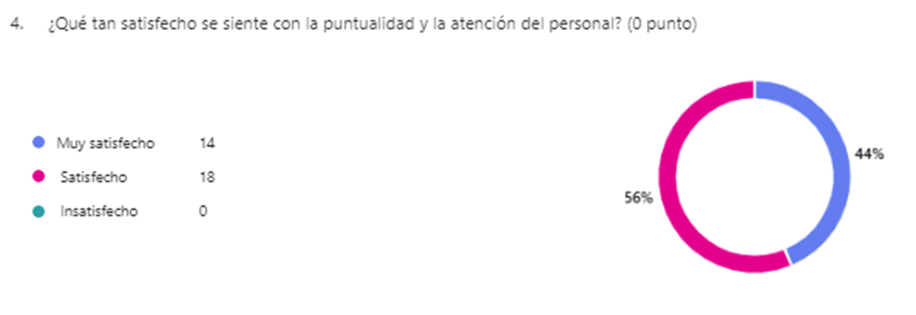
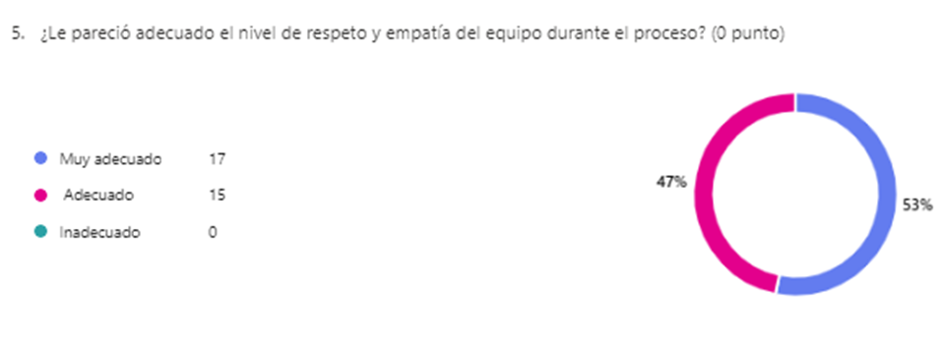
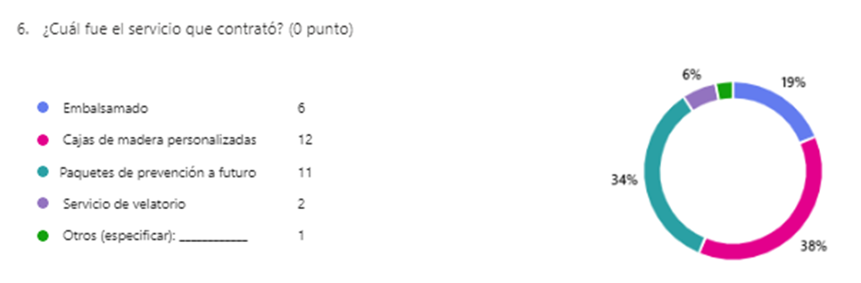

Slide 10
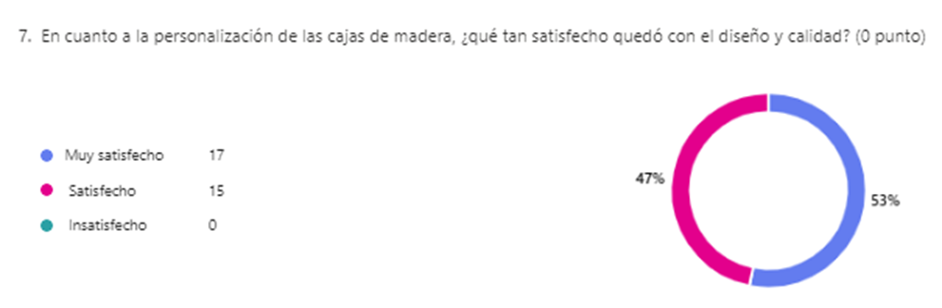
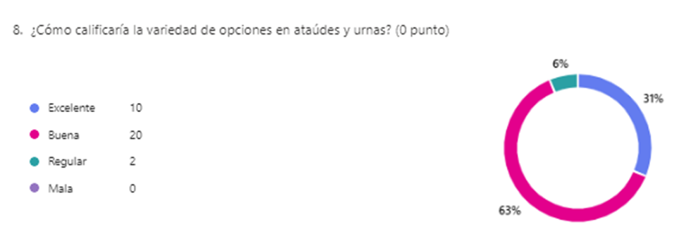
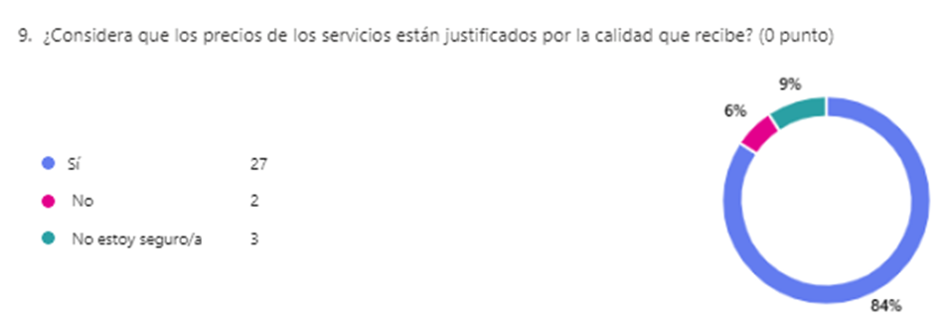
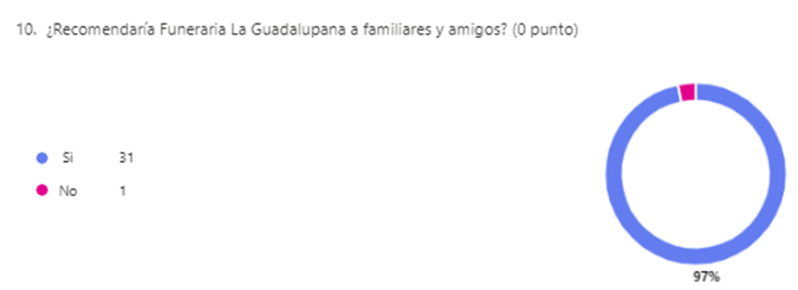

Slide 11

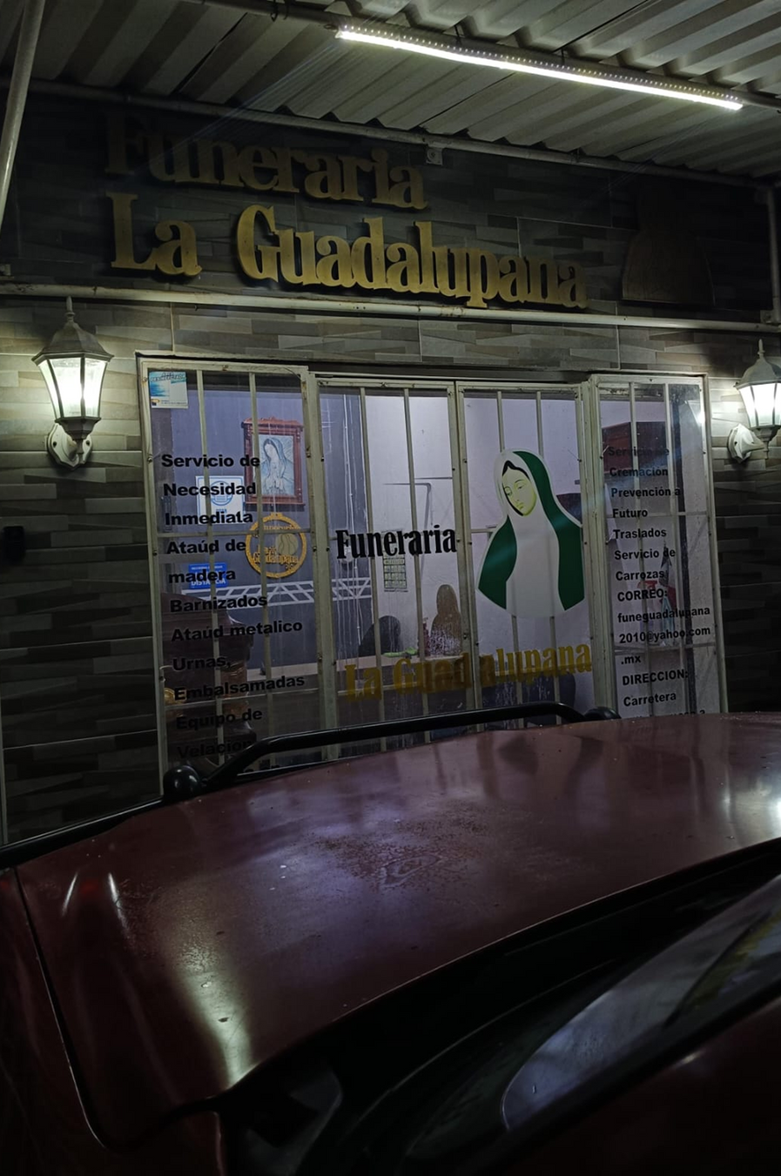
PROPUESTAS DE MEJORA
Fomentar el canal de recomendaciones: Dado que la mayoría de los clientes llega por recomendación, podrían implementarse programas de referidos o recompensas para clientes que recomienden nuevos usuarios, lo que podría fortalecer este canal.
1
2
Refuerzos en redes sociales y publicidad: Invertir más en redes sociales y campañas de publicidad en áreas específicas podría captar más atención. Además, compartir historias o testimonios de clientes satisfechos en redes podría incentivar nuevos clientes.
3
Aumentar la proporción de "muy satisfechos": Realizar encuestas específicas sobre las áreas de oportunidad en satisfacción general y puntualidad para entender en qué puntos específicos podría mejorar la experiencia al cliente.
4
Personalización y servicios anticipados: La alta demanda de cajas personalizadas y paquetes de prevención a futuro muestra que los clientes valoran la previsión y personalización. Podrían ofrecerse más opciones de personalización y expandir los paquetes preventivos con más beneficios.

Slide 12
PROPUESTAS DE MEJORA
Ampliar la variedad de productos: Aunque la mayoría está satisfecha con la variedad, algunos clientes la consideran regular. Ampliar la oferta de urnas y ataúdes en distintos estilos y precios podría mejorar esta percepción.
5
6
Capacitación continua del personal: Dado que la atención del personal es valorada positivamente, continuar con capacitaciones en empatía y trato con clientes en momentos difíciles es esencial para mantener y mejorar la percepción de respeto y empatía.

Slide 13

CONCLUSION
La Funeraria La Guadalupana es un claro ejemplo de cómo una empresa en la industria de servicios funerarios puede implementar y mantener altos estándares de calidad, incluso desde sus humildes comienzos.
A través de un enfoque en la mejora continua, capacitación especializada y atención personalizada, la funeraria ha logrado satisfacer las necesidades y expectativas de sus clientes en un contexto sensible y emocional.
Su éxito radica en el compromiso con la profesionalización de sus servicios, la diversificación de su oferta (incluyendo embalsamado profesional, paquetes de prevención y opciones de personalización), y la dedicación a ofrecer un trato humano y respetuoso. La atención al detalle, la colaboración con proveedores confiables y la renovación de su equipo son ejemplos claros de sus esfuerzos por mantener la calidad en el servicio.

